Slide 1
Biopsychologie 2
Kapitel 2
Genetik

Slide 2
Inhalt
Genetik – Umwelt – Verhalten
Forschungsmethoden zur Erfassung genetischer Faktoren
Tiermodell
Humanmodell
Anwendungsbereiche genanalytischer Methoden

Slide 3
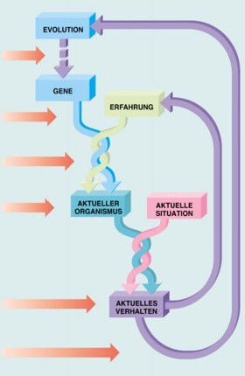
1. Genetik – Umwelt - Verhalten
Evolution verändert den Genpool
Individuelle Gene initiieren einzigartiges Programm neuronaler Entwicklung
Entwicklung des NS hängt auch von Interaktionen mit Umwelt zusammen
Aktueller Organismus hat bestimmte Verhaltens-muster
Dadurch entsteht mit aktuellen Umständen ein Verhalten
Dieses Verhalten verändert den Organismus und die Gene, die weitergegeben werden

Slide 4
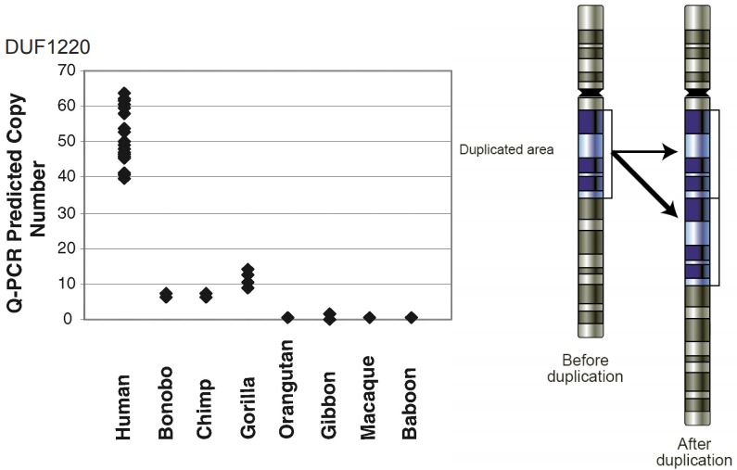
1.1 DUF1220
DUF1220 wird als Intelligenz-Gen angesehen
Besonders starke Amplifikation (Vermehrung) eines bestimmten Gens beim Menschen
Dieses Gen enkodiert Kopien der Proteindomäne DUF1220

Slide 5
2. Forschungsmethoden zur Erfassung genetischer Faktoren
Quantitative Genetik im Tiermodell
Quantitative Genetik im Humanbereich
Arten von Studien
Zwillingsgruppen
IQ-Korrelation von Zwillingen
Einfluss von SES auf Intelligenz
Ähnlichkeit von Gehirnen bei Zwillingen
Stirnhirn und Intelligenz
Kortikale Ausdünnung bei Depression

Slide 6
2.1 Quantitative Genetik im Tiermodell
Knock-out-Experimente
Transgene Tiere
Inbred Strains
Selektionsstudien

Slide 7
2.2 Quantitative Genetik im Humanbereich

Slide 8
2.2.1 Arten von Studien
Familienstudien
Vergleich von Ähnlichkeiten von Verwandten
Adoptionsstudien
Vergleich von adoptierten mit biologischen Kindern
Zwillingsstudien
Vergleich von Zwillingen
Kandidatengen-Assoziationsstudien
Ausprägungsformen eines Gens wird untersucht
Genomweite Assoziation
Gesamtes Genom wird auf SNP untersucht
SNP= single nucleotide polymorphism
Monogene Erkrankung
Krankheiten aufgrund nur eines Gens

Slide 9
2.2.2 Arten von Zwillingen
Eineiige Zwillinge (monozygotisch)
Zweieiige Zwillinge (dizygotisch)
Getrennt aufgewachsene MZ
Getrennt aufgewachsene DZ
Gemeinsam aufgewachsene MZ
Gemeinsam aufgewachsene DZ

Slide 10
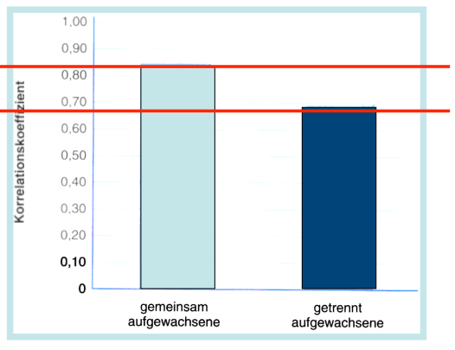
2.2.3 IQ-Koorelation von Zwillingen
Minnesota-Studie
Höhere Korrelation bei gemeinsam aufgewachsenen Zwillingen

Slide 11
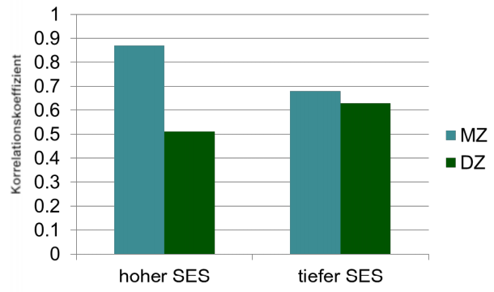
2.2.4 Einfluss von SES auf Intelligenz-Erblichkeit
Je höher der sozioökonomische Status (SES), desto mehr ist Intelligenz genetisch abhängig

Slide 12
2.2.5 Ähnlichkeit der Gehirne von Zwillingen
Studie von Thompson
10 MZ & 10 DZ
Vergleich: Grösse von Hirnbereichen und Menge an grauer & weisser Hirnmasse
Resultat: stärkere Ähnlichkeit bei Frontallappen und Wernicke-Areal bei MZ als bei DZ

Slide 13
2.2.6 Stirnhirn und Intelligenz
Mehr grauer Hirnsubstanz in Frontallappen → bessere Ergebnisse in Intelligenztests
Frontallappen:
Höhere kognitive Funktionen
Z.B. Planung & Risikoabschätzung

Slide 14
2.2.7 Abnahme der Intelligenz im höheren Alter?
Neue Befunde widersprechen dieser Annahme
Intelligenz über Alter stabil
Verbale Fähigkeiten wachsen stetig ab 20. Lebensjahr
Entsteht durch Übung
Mathematische Fähigkeiten bleiben stabil
Trotz Zellenabbau kann Hirnfunktion erhalten bleiben

Slide 15
2.2.8 Kortikale Ausdünnung bei Personen mit erhöhtem familiärem Risiko für Depression
Untersuchung von Kindern und Enkeln depressiver Menschen
Nachfahren dünneren Cortex in ausgedehnten Gebeiten der rechten Hemisphäre als Kontrollgruppe
Vulnerabilitätsmerkmal für Depressionsentwicklung?
Unklar ob genetischen Ursprung oder durch veränderte Umwelt

Slide 16
2.3 Anwendungsbereiche genanalytischer Methoden
Strafverfolgung
Definition der Blutgruppenzugehörigkeit
Krankheitsrisikoabschätzung, z.B. bei Chorea Huntington (Krankheit, die von einem einzelnen dominanten Gen auf Chromosom 4 verursacht wird)
Chromosomenanomalien
Tiermanipulation durch Applikation genetischen Materials
Stammzellforschung

Slide 17
Zusammenfassung
Unterschiedliche Methoden an Tier und Mensch
Familien- & Zwillingsstudien
Kandidatengen-Assoziations-studien
SES beeinflusst genetische Abhängigkeit von Intelligenz
Gehirne von Zwillingen ähnlicher
Intelligenz nimmt im Alter nicht ab
Kortikale Ausdünnung als Depressionsrisiko
Diverse Anwendungsbereiche von genanalytischen Methoden

